Slide 1

GESTIÓN DE LA CADENA DE SUMINISTROS
TEMA 07
GESTIÓN DE ALMACENES
Gestión de almacenes
Clases de almacenes
Ubicación de los almacenes de materiales y producto terminado
Catálogo de materiales por clase de almacén
Procesos
Equipos
Diseño de un layout de almacenes con locaciones
Productividad
Utilización - Disponibilidad

Slide 2
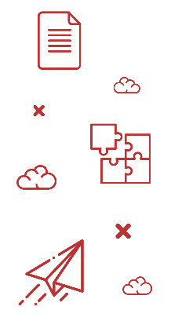
INTRODUCCIÓN
DE LA SESIÓN

Slide 3

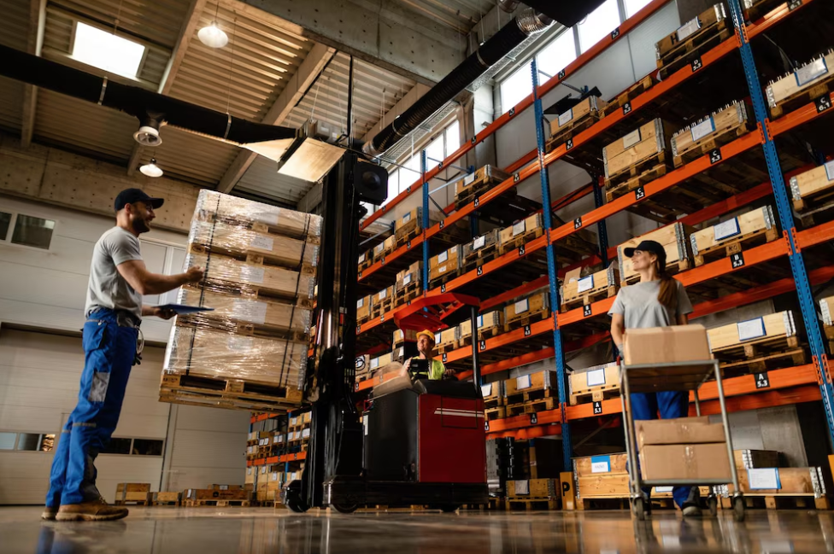
+ INTRODUCCIÓN
Los almacenes son activos logísticos importantes en donde la mercadería se guarda y mantiene para trasladarse nuevamente en el flujo hacia los mercados, por lo variado de las mercancías, existen diferentes tipos y clases de almacenes que dependen de las características del producto.
La tecnología forma parte de los procesos de un almacén o centro de distribución. Los robots se encargarán de realizar las tareas y ya existen almacenes totalmente automáticos.
El almacén genera un costo al igual que los inventarios y es muy importante controlar los costos de almacenamiento para lograr una ventaja competitiva.

Slide 4
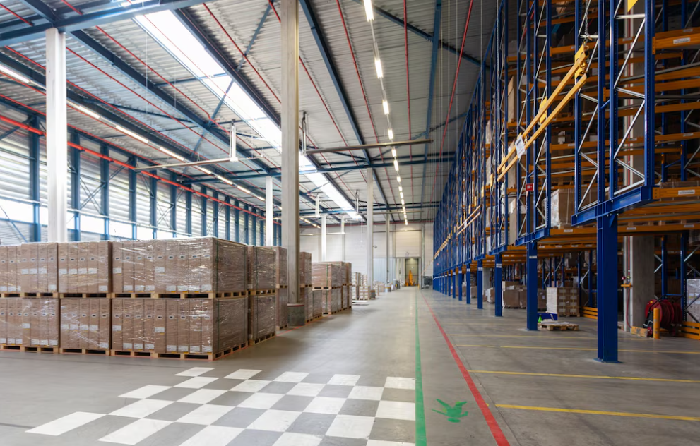
+ INTRODUCCIÓN
La cadena de suministros está conformada por diversos almacenes de los eslabones del proveedor, planta, centros de distribución y clientes.
Por eso en esta sesión:
Aprenderás acerca de la gestión de almacenes y de los tipos de almacenes.
Conocerás sobre otros aspectos importantes relacionados con los almacenes como los procesos que se llevan a cabo en él y los equipos que se utilizan para manipular las mercancías.

Slide 5
GESTIÓN DE ALMACENES

Slide 6
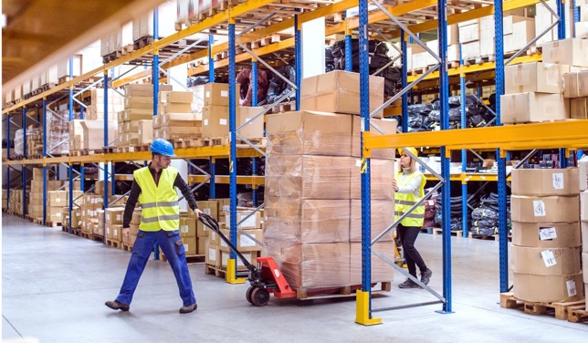
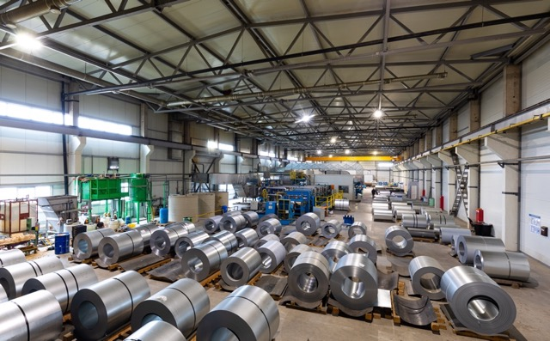
+ GESTIÓN DE ALMACENES
DEFINICIÓN DE UN ALMACÉN
Es un espacio físico que mantiene inventario de diferente tipo y que debe ser cerrado o de acceso restringido. Requiere de equipos de almacenaje para la manipulación, diferentes tipos de estanterías o espacios, recursos humanos y de gestión como software especializado que permitan regular los flujos de entrada y salida de mercadería. Está presente en toda la cadena de suministros, cada eslabón contiene un tipo de almacén.

Slide 7
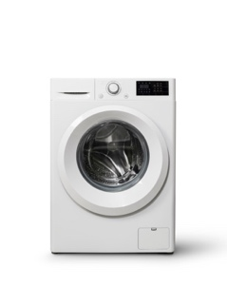
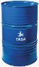

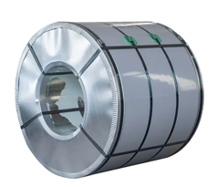

+ GESTIÓN DE ALMACENES
INVENTARIOS EN ALMACENES
Dependiendo del tipo de organización, el almacén contiene diferentes tipos de inventario.
Inventarios de Materias Primas
Inventarios de Productos terminados
Proveedor
Planta
Almacén
Distribuidor
Consumidor
Distribuidor
Consumidor
Proveedor
Planta
Almacén
Distribuidor
Consumidor

Slide 8

+ GESTIÓN DE ALMACENES
Las características del producto definen su logística.
Las características del producto definen la infraestructura del almacén.
Notes:
Si se trabaja con productos que requieren refrigeración, el almacén debe ser refrigerado. Si el producto son bobinas de acero de 10 toneladas de peso promedio, el almacenamiento es en el piso. Si se trabaja en un centro de distribución farmacéutico seguramente se requieren estanterías.

Slide 9
CLASES DE ALMACENES

Slide 10
+ CLASES DE ALMACENES
CLASIFICACIÓN
Dependiendo del tipo de organización, el almacén contiene diferentes tipos:
POR SU UBICACIÓN Y ACTIVIDAD
POR EL TIPO DE RECINTO
POR EL TIPO DE PRODUCTO
POR EL GRADO DE
AUTOMATIZACIÓN
Almacén de aprovisionamiento
Almacén central
Almacén de distribución
Almacén de tránsito
Almacén temporal
Almacenes cerrados
Almacenes abiertos
Almacén de materias primas
Almacén de productos terminados
Almacén de repuestos y/o accesorios
Almacenes convencionales
Almacenes automáticos
Notes:
1. Según su ubicación y la actividad que realicen
Según dónde estén situados y su función logística, se pueden dividir los almacenes en las categorías siguientes:
Almacén de aprovisionamiento
Es aquel en el que se almacenan las materias primas o cualquier tipo de recurso necesario para abastecer el proceso de producción de un determinado producto. Su función es garantizar estos recursos necesarios para mantener la producción, por eso lo más común es que estén cerca de la fábrica.
Almacén central
Se usa para concentrar el almacenamiento para luego derivar mercancías, por lo que está ubicado cerca al centro de fabricación.
Almacén de distribución
También llamado regional, este tipo de almacén suele estar ubicado en un lugar cercano al punto de consumo o cliente final para dar cobertura a una zona geográfica específica, de manera que dentro de ella se pueda garantizar el abastecimiento y proceder a una distribución rápida de los productos.
Almacén de tránsito
Es un almacén ubicado entre el almacén central y el regional cuando se necesita un punto de almacenaje provisional. Los almacenes de tránsito suelen tener un flujo constante de mercancías y no se acumulan stocks por mucho tiempo, porque sirven de punto intermedio o para facilitar el agrupamiento de mercancías que serán enviadas a un mismo destino. Son muy utilizados para la logística de comercio electrónico.
Almacén temporal
Aquel que se utiliza para almacenar mercancía temporalmente en casos de picos de demanda. En ellos se almacena el stock de productos de consumo estacional o de temporada, cuya demanda sube solo en momentos puntuales.
2. Según el tipo de recinto: almacenes de interior y de exterior.
Almacén cubierto o de interior, en los que la mercancía permanece bajo techo protegida de las inclemencias del clima.
Almacén de exterior o abierto, la mercancía se almacena al aire libre, simplemente dentro de un recinto señalizado.
3. Según el tipo de producto
En función del producto existen los siguientes tipos:
Almacén de materias primas
Suele estar muy cerca de los centros de producción, y es habitual que sea además almacenes de aprovisionamiento para mantener las líneas de producción de la industria a la que dan servicio.
Almacén de productos terminados
Es aquel en el que se acumula el stock de la empresa y es posiblemente el tipo de almacén más común.
Almacén de repuestos y/o accesorios
Aquí se almacenan las piezas para reparaciones o averías, o para sustitución de elementos dañados o accesorios de los productos principales y son importantes para un buen servicio posventa.
4. Según el grado de automatización
En los almacenes convencionales o con un bajo nivel de automatización se usan algún tipo de carretillas elevadoras que pueden ser contrapesadas o de mástil retráctil, que necesitan menos espacio para operar y alcanzan más alturas en las estanterías metálicas, en cualquier caso, el rango de optimización es limitado.
En los almacenes automáticos o inteligentes, con un alto nivel de automatización se han implementado sistemas de almacenaje inteligente, con transelevadores para palets o miniloads, dispositivos que recorren los pasillos recogiendo y colocando mercancías en los estantes, con ello se aumenta la productividad y el aprovechamiento del espacio de almacén es máximo.

Slide 11
UBICACIÓN DE LOS ALMACENES DE MATERIALES Y PRODUCTO TERMINADO

Slide 12
+ UBICACIÓN DE LOS ALMACENES DE MATERIALES Y PRODUCTO TERMINADO
DECISIÓN ESTRATÉGICA
La localización del almacén es un factor que influye no sólo en el aspecto constructivo, sino, sobre todo, en el estratégico, y puede ser decisivo en el éxito o el fracaso del negocio.
FACTORES QUE DEBEN CONSIDERARSE PARA SU LOCALIZACIÓN
Características del producto por almacenar.
Costos del terreno e infraestructura, equipos, software. El costo de mano obra y la red vial de accesos al lugar son tomados en cuenta.
Cercanía al puerto y a salidas importantes de una ciudad.
Servicios que el lugar ofrece. Energía, agua y desagüe, entre otros. Cuando es un parque industrial estos se ofrecen en la mayoría de los casos.
La demanda que tiene la empresa, la cercanía a los mercados y accesibilidad.
Cercanía a los proveedores.

Slide 13
+ UBICACIÓN DE LOS ALMACENES DE MATERIALES Y PRODUCTO TERMINADO
ALMACENES DE MATERIALES Y DE PRODUCTOS TERMINADOS
El almacén se ubica cerca de los proveedores o cerca del mercado. Existe un punto en donde se optimiza el transporte. Eso depende de muchos factores, uno de ellos es la característica del producto y otro es la demanda. Los productos frescos se ubican cerca de los mercados al igual que los productos de primera necesidad.
EN ESTE TRAMO ¿DÓNDE UBICAMOS EL ALMACÉN?
PROVEEDORES
PUERTOS
MERCADOS

Slide 14


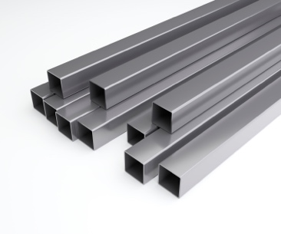

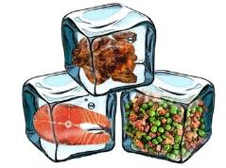
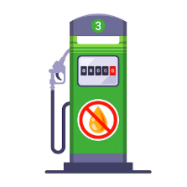
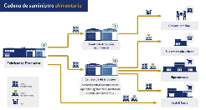
+ UBICACIÓN DE LOS ALMACENES DE MATERIALES Y PRODUCTO TERMINADO
UBICACIÓN BASADA EN LAS CARACTERÍSTICAS DEL PRODUCTO
01
Durabilidad o ciclo de vida del producto.
02
Estabilidad intrínseca.
03
Manejabilidad.
04
Capacidad de producción.
05
Grado de transformación del producto.
06
Red de distribución.
Notes:
Durabilidad
Se relaciona con la proximidad de las ubicaciones de los almacenes de distribución respecto de los puntos de consumo.
Los productos de muy poca durabilidad (como las frutas y verduras frescas) requieren instalaciones muy próximas a los puntos de adquisición final ya que el tiempo que transcurre entre su producción o recolección y su consumo debe ser muy corto; por lo que no usan almacenes de tránsito.
Los productos de gran durabilidad, como casi todos los industriales, no precisan almacenes muy próximos al punto de consumo. Este tipo de artículos puede ser almacenado en cualquiera de los diferentes tipos de almacenes (centrales, regionales o de tránsito).
Estabilidad intrínseca
Por estabilidad intrínseca se entiende la que posee el producto por sí mismo. Esto puede afectar a su transporte y a la seguridad. Mercancías peligrosas de poca estabilidad intrínseca necesitan un tratamiento especial que está regulado en cada país. Cuando se trata de almacenar mercancías de gran estabilidad intrínseca, este factor no es determinante, ya que se puede usar cualquiera de los tipos de almacenes que están disponibles.
Manejabilidad
Las alternativas y facilidad que ofrece un producto para ser manejado puede suponer una característica restrictiva del número de movimientos que se puedan realizar con el artículo.
Los productos que son muy poco manejables (como los líquidos y los áridos a granel) deben ser almacenados en el menor número de lugares posible ya que sus características hacen que su coste aumente exponencialmente a medida que se realizan trasvases o transferencias. Incluso, en la mayoría de los casos, pueden producirse deterioros de la calidad así como pérdidas de volumen. Lo ideal es contar con dos tipos de almacén solamente: el central que estará situado en la planta de producción y el de materias primas que deberá estar localizado en la planta de envasado del producto.
Estos artículos pasan a la categoría de muy manejables una vez envasados y la ubicación del almacén es totalmente independiente de su manejabilidad.
La capacidad de fabricación
La capacidad de fabricación de la industria a la que dé servicio el almacén determina la cantidad de mercancía que se necesita albergar. Se trata de un factor relativo, cuya valoración deberá ser realizada también en función de la demanda del producto. Su influencia, en cuanto a la localización de los distintos tipos de almacén, se puede medir en función del grado de transformación que realice la industria.
El grado de transformación del producto
No todas las industrias aplican el mismo grado de transformación a un producto, depende de su especialización, su preparación y, sobre todo, de su capacidad. Para estudiar las posibles ubicaciones de los almacenes, este factor se puede clasificar en tres niveles: bajo, medio y alto.
El nivel bajo es el que practican aquellas industrias que, bien por la naturaleza del producto o por su propia capacidad, se limitan a realizar únicamente una clasificación y envasado de la materia prima. Es el caso, por ejemplo, de las empresas alimentarias del sector primario. Únicamente es necesario un almacén central, ubicado en la misma planta de producción y, a lo sumo, la instalación deberá contar con dos secciones: una para las materias primas y otra para el producto envasado. En cualquier caso, su ubicación no depende de la cantidad de mercancía que se deba alojar.
El grado de transformación de tipo medio es aquel en el que se recibe una materia prima, se clasifica y se transforma en varios productos diferentes. En este tipo de industrias, la cantidad de mercancía que se debe alojar sí empieza a ser un factor que influye en la ubicación de los almacenes. Por regla general, estas industrias necesitan de tres almacenes independientes: uno para las materias primas, otro para los productos empleados en su transformación y un tercero para las unidades terminadas dado que la producción.
Por último, las industrias con un alto grado de transformación están también muy influenciadas por la cantidad de producto obtenido y por lo tanto su caso es prácticamente igual al de las de nivel medio, con la diferencia de que, casi con total seguridad, será necesario utilizar almacenes intermedios para regular las distintas fases de producción.
La red de distribución necesaria
La composición y disposición de la red necesaria para la comercialización de un artículo influirá en la localización, en el número y en el tipo de almacenes que se necesitarán para cubrirla.
Para entender sus características es preciso analizar dos factores distintos:
La influencia de la composición: La red de distribución puede estar compuesta de concesionarios autónomos (como empresas independientes) o de agencias propias.
La influencia de la distribución en la red de comercialización: El reparto geográfico de la red de distribución influye en la ubicación, el número y tipo de almacenes de los que se deba disponer. Al igual que en el anterior factor, hay dos posibilidades, como son que la red esté formada por concesionarios autónomos o por agencias propias.

Slide 15
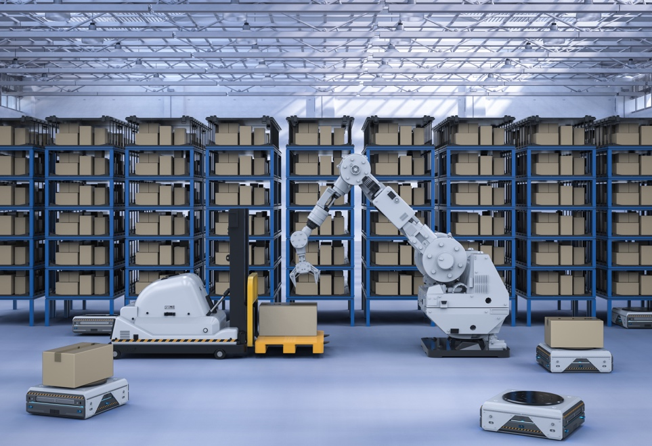
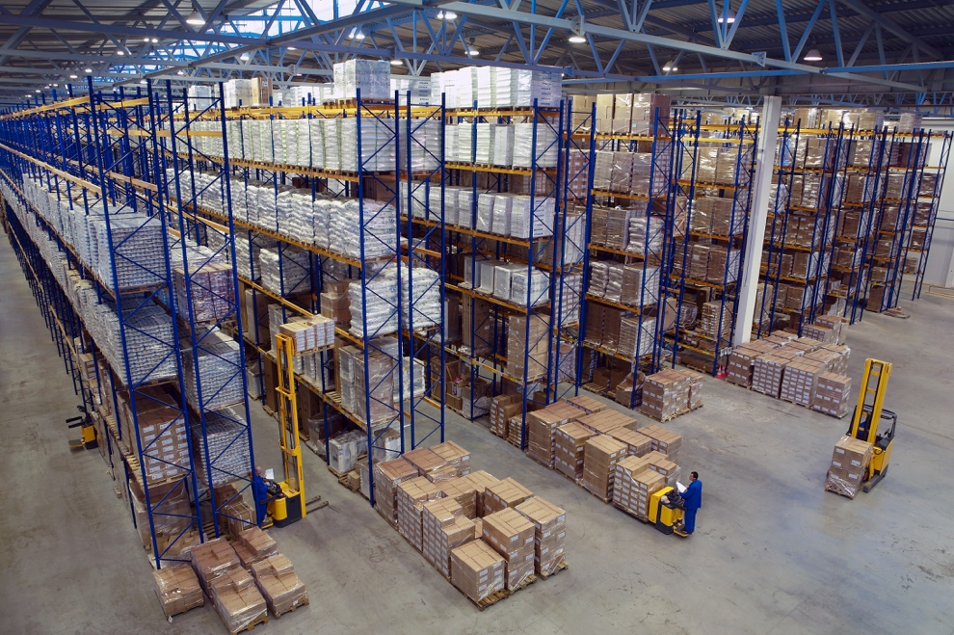
+ UBICACIÓN DE LOS ALMACENES DE MATERIALES Y PRODUCTO TERMINADO
ALMACENES DE PRODUCTOS TERMINADOS = CENTROS DE DISTRIBUCIÓN
Son almacenes especializados en mover producto terminado hacia los mercados. Tienen mucha tecnología y están después de las plantas en la cadena de suministros.

Slide 16
CATÁLOGO DE MATERIALES POR CLASE DE ALMACÉN

Slide 17
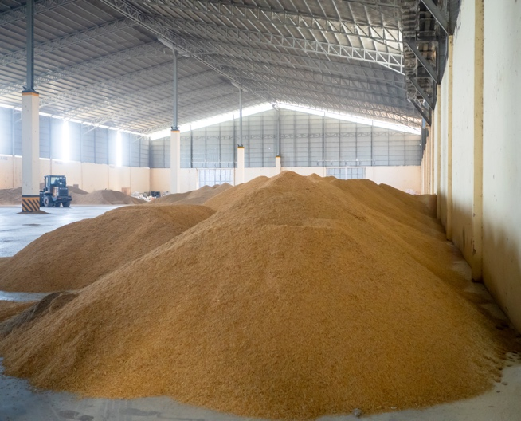
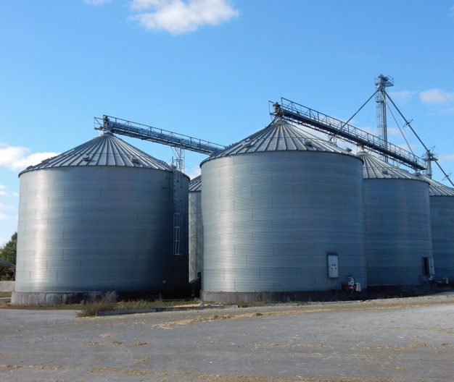
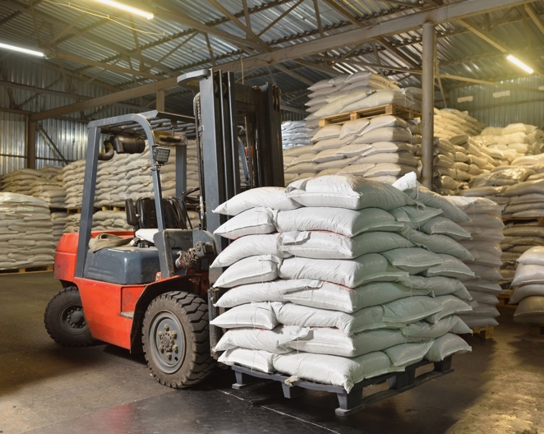
+ CATÁLOGO DE MATERIALES POR CLASE DE ALMACÉN
ALMACENES DE APROVISIONAMIENTO
Mantienen inventarios de materias primas y también productos de la naturaleza y químicos para la industria. Se caracterizan por ser amplios sin estanterías en la mayoría de los casos.

Slide 18
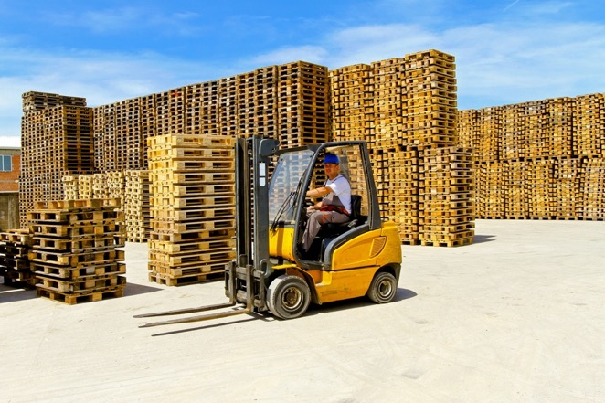
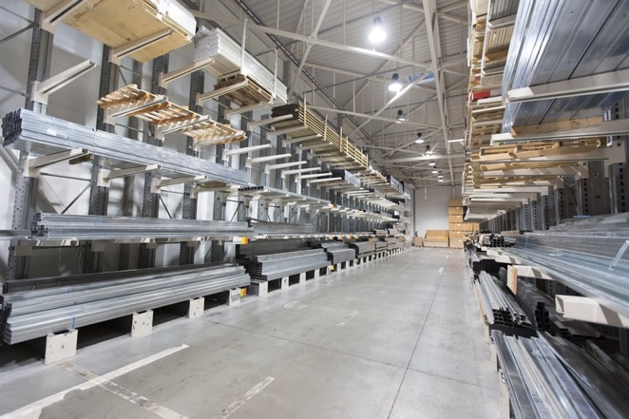
+ CATÁLOGO DE MATERIALES POR CLASE DE ALMACÉN
ALMACENES POR TIPO DE RECINTO
Pueden ser de dos tipos: abiertos y cerrados. Son abiertos cuando el material no tiene mucho valor y no requieren protección, como el caso de la arena, piedras, algunos metales y son cerrados cuando no soportan el sol, la humedad o son valiosos.

Slide 19
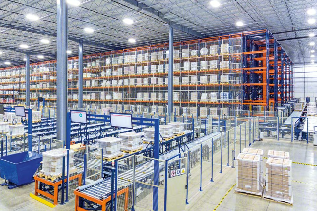
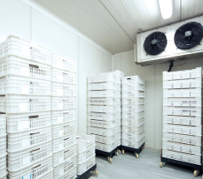
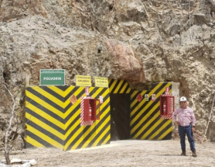
+ CATÁLOGO DE MATERIALES POR CLASE DE ALMACÉN
ALMACENES POR TIPO DE PRODUCTO
Pueden ser de materias primas, productos terminados y repuestos. También podemos diferenciarlos en productos secos y refrigerados y por su peligrosidad en químicos, contaminantes, explosivos, etc.
Notes:
En las imágenes se muestra un almacén de productos terminados, un almacén refrigerado (que es diferente a congelado) y un polvorín en una empresa minera.

Slide 20
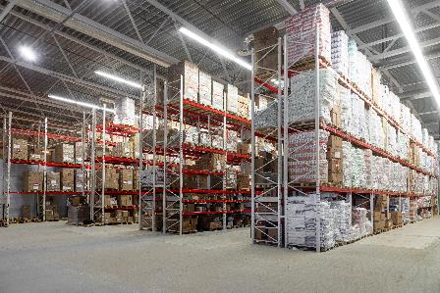
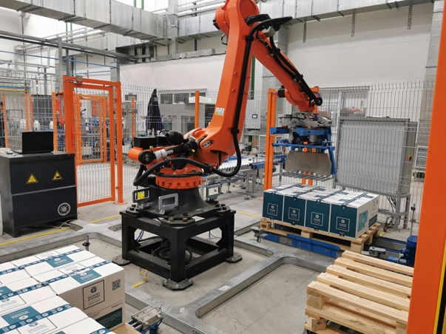
+ CATÁLOGO DE MATERIALES POR CLASE DE ALMACÉN
ALMACENES POR SU GRADO DE AUTOMATIZACIÓN
Son de 2 tipos: convencionales y automatizados. Los automatizados tienen grados de automatización, los hay avanzados como es el caso de los centros de distribución de Amazon y los que tienen parte de automatización. En estos almacenes automáticos pueden almacenarse cualquier tipo de material.
Notes:
En los almacenes convencionales hay mucho trabajo manual. Esta es la gran diferencia.

Slide 21
PROCESOS

Slide 22

+ PROCESOS
PROCESOS EN UN ALMACÉN
Básicamente son tres tipos de procesos: recepción, almacenamiento y despacho. Cada uno de ellos tiene muchas variantes.
RECEPCIÓN
ALMACENAMIENTO
DESPACHO

Slide 23
+ PROCESOS
PROCESOS EN UN ALMACÉN: RECEPCIÓN, ALMACENAMIENTO Y DESPACHO
Compras /
Abastecimiento
ALMACÉN
Ubicación
Recepción
Ubicación
Inspección
ENT.
Zona 1
Ubicación
Carga
Ventas /
Despachos
Trasbordo
Zona 2
PRODUCCIÓN
Ubicación
Disposición
Ubicación
Recogida
SAL.
Zona 3

Slide 24
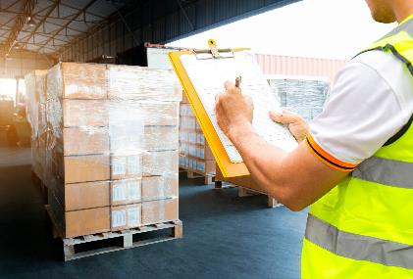
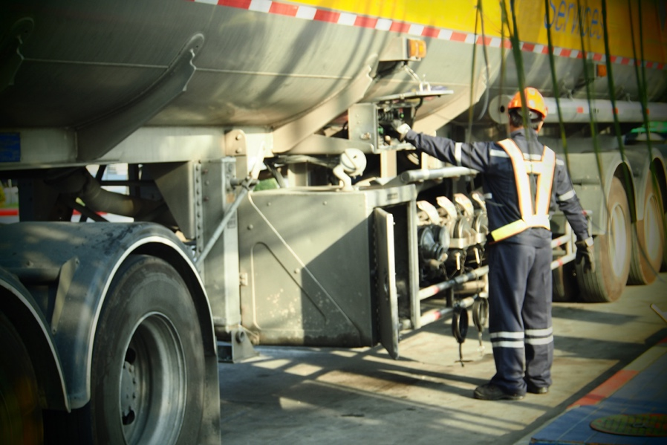
+ PROCESOS
RECEPCIÓN EN UN ALMACÉN
Es el proceso de aceptar los productos entregados y transferirlos al control del inventario. Durante la recepción se lleva a cabo la verificación y registro de la información del producto contra el documento de entrega, con el objetivo de garantizar la calidad y cantidad de los productos recibidos.
Notes:
Pueden ser diferentes tipos de recepción de materiales.

Slide 25
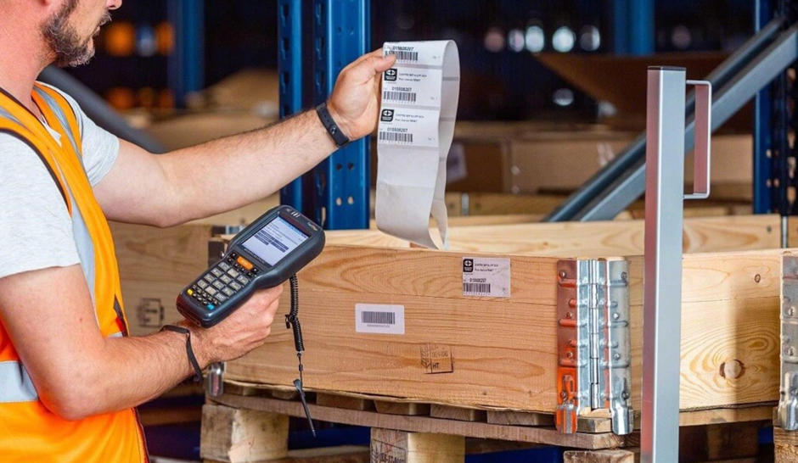
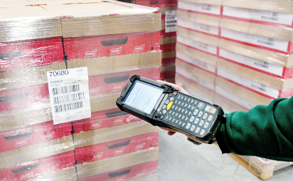
+ PROCESOS
FASES DE LA RECEPCIÓN EN UN ALMACÉN
01
Preparación.
02
Descarga.
03
Inspección visual.
04
Verificación y conteo.
05
Control de calidad.
06
Etiquetado y registro.
Notes:
Preparación
Se inicia en el momento en que se recibe el aviso de llegada de la mercancía. El equipo del almacén debe prepararse, revisar los pedidos y asegurarse de contar con el espacio y equipo necesario.
Descarga
Cuando llega el transporte, se descargan los productos con cuidado, evitando daños. Es importante contar con un sistema de registro para rastrear la llegada de cada artículo.
Inspección visual
Los artículos se someten a una inspección visual para detectar daños o desviaciones en la cantidad y calidad de los productos recibidos.
Verificación y conteo
Se verifica que los productos entregados coincidan con la orden de compra realizada. Se realiza un conteo para asegurarse de la cantidad exacta recibida.
Control de calidad
Dependiendo de la naturaleza de los productos, puede ser necesario realizar un control de calidad más riguroso para garantizar que cumplan con los estándares requeridos.
Etiquetado y registro
Se etiquetan las mercancías con información relevante y se registran en el sistema de inventario del almacén.

Slide 26
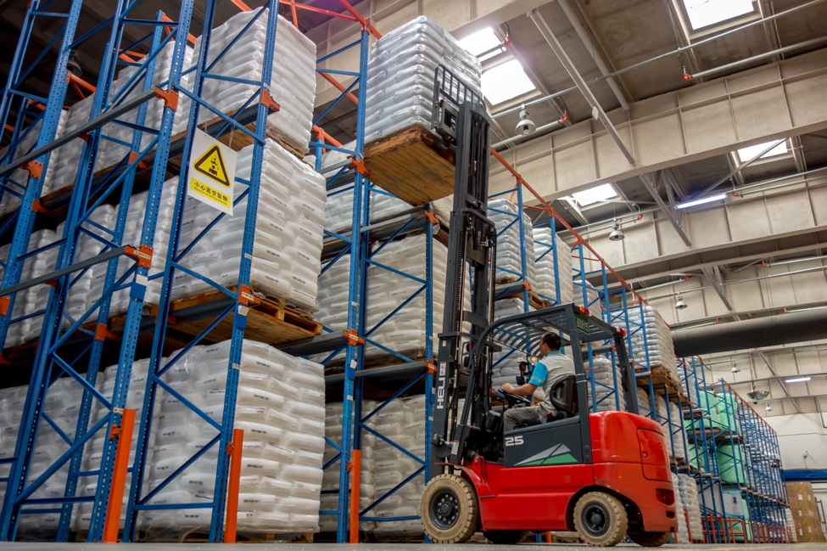
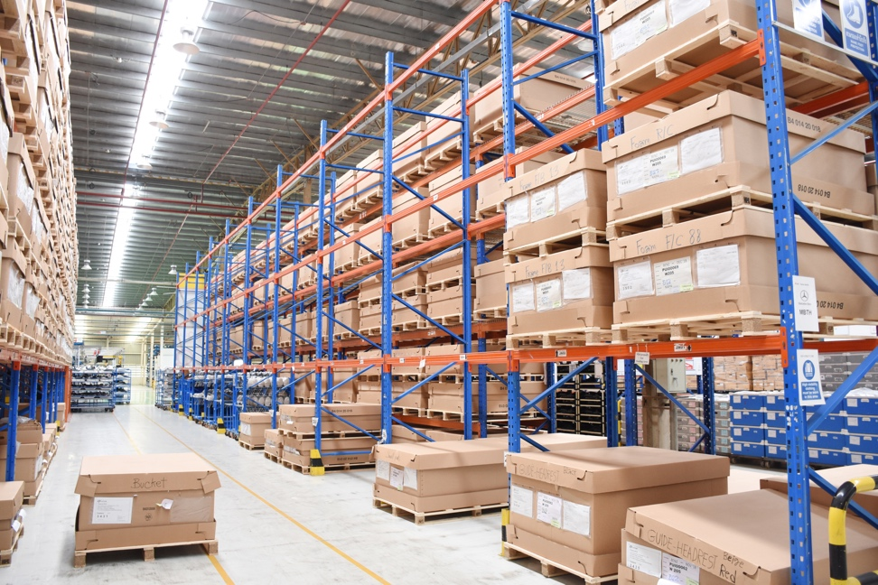
+ PROCESOS
ALMACENAMIENTO DE MATERIALES
El almacenamiento consiste en la acumulación provisional de reservas. Dentro de este proceso, se distinguen actividades como colocación, mantenimiento, control, completado, evidencia y entrega de reservas.
Notes:
Almacenamiento en PISO y con estanterías.

Slide 27
+ PROCESOS
FASES DEL ALMACENAMIENTO
En cuanto al movimiento, se refiere al traslado de los productos de una zona a otra dentro del almacén, por ejemplo, desde la zona de recepción hasta su ubicación de almacenamiento.
También dentro del movimiento de los productos se pueden considerar los flujos de entradas y salidas del almacén, por ejemplo:
Consiste en que la última mercancía que entra a almacén es la primera que sale para su expedición. Este flujo es utilizado cuando se trata de productos frescos.
Last In – First Out (LIFO)
Es cuando la primera mercancía que entra en almacén es la primera que es sacada del mismo. Este flujo es el más usado para evitar las obsolescencias o vencimientos de los productos.
First In – First Out (FIFO)
Aplica cuando el producto de fecha más próxima de caducidad es el primero en salir.
First Expired – First Out (FEFO)

Slide 28
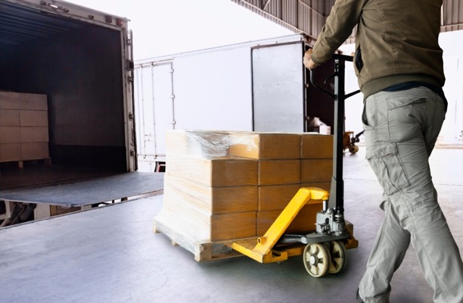
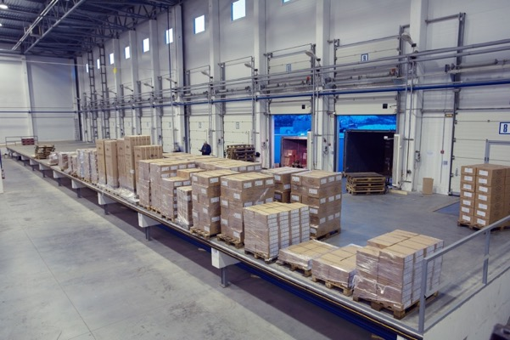
+ PROCESOS
DESPACHO EN UN ALMACÉN
Esta etapa tiene por objetivo enviar los productos demandados por el cliente de manera que salgan del almacén en dirección a su entrega en el tiempo acordado y en perfecto estado. Es la más compleja, especialmente en un centro de distribución por la fase de preparación de pedidos y la entrada de ecommerce.

Slide 29
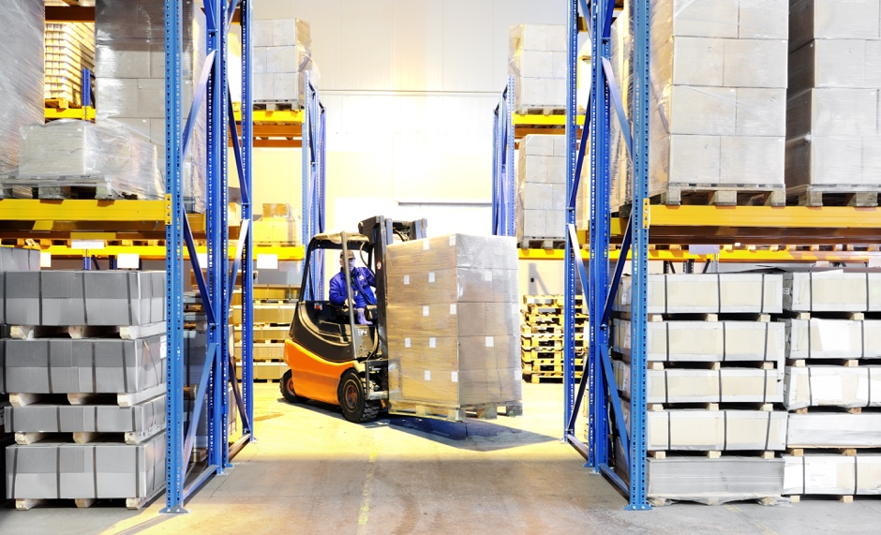
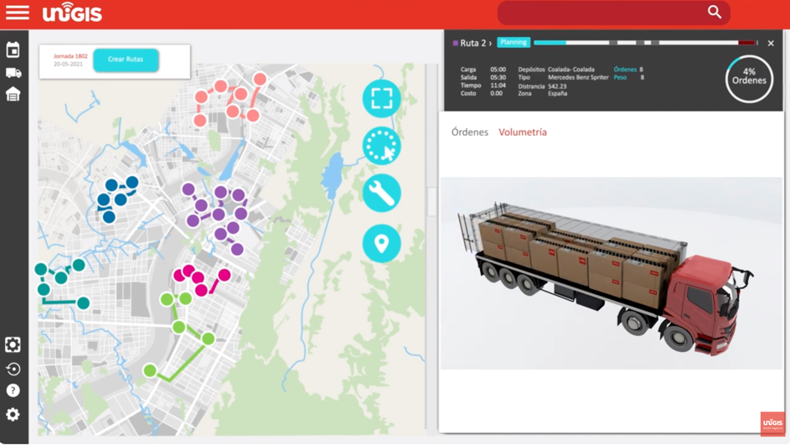
+ PROCESOS
FASES DEL DESPACHO EN ALMACÉN
01
Planificación de las entregas que realizar.
02
Consolidación y ordenación de la mercancía.
03
Comprobación de la documentación y acondicionamiento (guía de remisión, facturas).
04
Carga de la mercadería al camión.
05
Seguimiento al despacho. Software experto TMS UNIGIS.
Notes:
1. Planificación de las entregas que realizar.
El despacho de mercancías no funciona de manera aislada al resto de operativas del almacén y, por ello, la planificación cumple un papel de suma importancia. Organizar los despachos de mercancía diariamente supone:
Conocer y confirmar los pedidos que serán preparados y enviados en el día.
Ordenar el listado de pedidos que preparar.
Asignar los pedidos a los transportistas e indicar las franjas horarias en las que tendrán que recoger la mercancía.
Programar la ocupación de los muelles de carga.
Prever el espacio necesario en la zona de almacenaje temporal junto a despachos.
2. Consolidación y ordenación de la mercancía.
Esta fase se considera dentro del proceso de picking o preparación de pedidos, sin embargo, por su ubicación en el almacén y por su cercanía también se puede considerar que forma parte del proceso global de despacho de mercancías.
La consolidación de mercancías consiste en combinar y agrupar mercancías procedentes de las distintas zonas de picking o del almacén para su posterior despacho. Normalmente, dentro del área de despachos del almacén se reserva un espacio anexo dedicado a esta tarea.
Por supuesto, la consolidación de mercancías depende en gran medida del orden de recogida seguido. Si el picking se ha ejecutado con una secuencia desordenada, se corre el riesgo de tener paradas las mercancías en despachos a la espera del resto de referencias que completen el pedido.
3. Comprobación de la documentación y acondicionamiento.
El despacho de mercancías representa el último contacto del producto con el almacén. Es aquí cuando se realiza una verificación documental final. De esta manera se evitan errores y se garantiza que el cliente recibe lo que ha pedido.
Para ello, hay que cotejar los diferentes documentos asociados (recepción del pedido, orden de picking, albarán o nota de entrega, hoja de ruta, carta de porte…), se revisa que los productos demandados son los que están en la tarima o paquete y se verifica toda esta información en el sistema de gestión de almacenes.
Además, se comprueba que el pesaje y la volumetría del pedido esté de acuerdo con los requerimientos de los transportistas y se etiqueta. Por otro lado, las mercancías se terminan de embalar o empaquetar en cajas o tarimas incluyendo su precintado y enfardado.
Otras tareas que se pueden dar en esta fase del despacho de mercancías es la personalización de los envíos (por ejemplo, envolviéndolos en papel de regalo en el caso de algunos ecommerce) o el montaje de kits o packs (muy común con productos en promoción).
4. Carga de la mercancía.
Con todo en orden, antes de proceder al traslado de los pedidos al camión correspondiente, hay una serie de pasos que ejecutar:
Se verifica que el remolque en espera es el correcto.
Se coloca la mercancía en el camión equilibrando las cargas. Además, el remolque debe estar anclado de forma segura a los muelles de carga. Para esta labor se suelen utilizar equipos de manutención como patines hidráulicos o montacargas elevadores y debe realizarse con sumo cuidado.
Se le entrega al transportista la documentación para su firma.
Se debe tener en cuenta en este punto que el proceso de carga y descarga entraña riesgos para los operarios. Pueden dar origen a caídas o atrapamientos de personas o a accidentes relacionados con los medios de manutención.

Slide 30
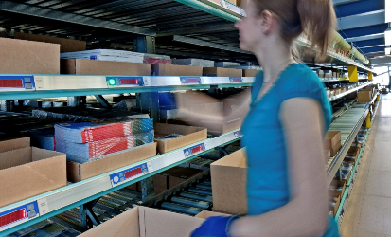
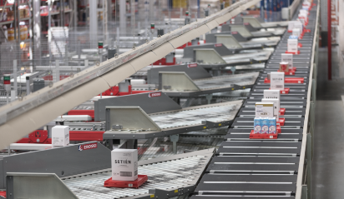
+ PROCESOS
PREPARACIÓN DE PEDIDOS
La preparación de pedidos es el proceso operativo que se encarga de acondicionar los productos demandados por los clientes para que sean expedidos en forma de pedidos. Estos pueden ser enviados al cliente final, al centro de producción o a otros almacenes o tiendas de la compañía.
Se ha vuelto complejo con el nuevo modelo de negocio de ecommerce.
Intensivo en mano de obra o automáticos con sistemas tipo PTV, PTL, Sorters, Conveyors o Robots.
Notes:
Tipos de picking
A la hora de configurar un proceso de preparación de pedidos, es fundamental determinar cómo llegan los productos a los operarios, ya que esto condiciona los sistemas de almacenaje que instalar. Actualmente, se emplean distintos criterios de preparación de pedidos; todos ellos se pueden combinar o aplicar individualmente:
Hombre a producto: los operarios recorren el almacén, a pie o con la ayuda de un equipo de manutención, hasta las ubicaciones correspondientes para recoger los productos que conforman cada pedido.
Producto a hombre: es el criterio por excelencia de los almacenes automáticos. Los operarios aguardan en los puestos de picking a la espera de que la mercancía llegue hasta ellos de forma automática (gracias a miniloads y transportadores para cajas).
Cross-docking: la mercancía recibida se expide directamente, sin tener que almacenarse o haciéndolo durante un periodo de tiempo muy breve.
Es imposible disponer de una cadena logística exitosa si no conocemos las principales fases de la preparación de pedidos:
Planificación previa: es esencial para gestionar y asignar los recursos disponibles. Si dispones de un SGA, el propio software prioriza las órdenes de pedido y define el reparto de tareas.
Recorridos y desplazamientos: es el proceso al cual se destina más tiempo y recursos, siempre y cuando se emplee el criterio “producto a hombre”. Un layout del almacén eficiente es el mejor aliado.
Recogida o extracción de la mercancía: es donde se producen la mayoría de errores en los procesos de picking. Un inventario actualizado y la ayuda de terminales de radiofrecuencia o dispositivos de ayuda como el voice picking, entre otros, disminuyen las equivocaciones.
Verificación y preparación del pedido para su expedición: la última fase del picking hace referencia a la verificación de las unidades recogidas, acondicionado del pedido, traslado a la zona de expediciones, impresión de la documentación relacionada con el pedido, etc.
Las distintas fases de la preparación de pedidos que se desarrollan en un almacén pueden variar en función del tipo de producto, del criterio de preparación de pedidos o de las características de cada pedido.

Slide 31
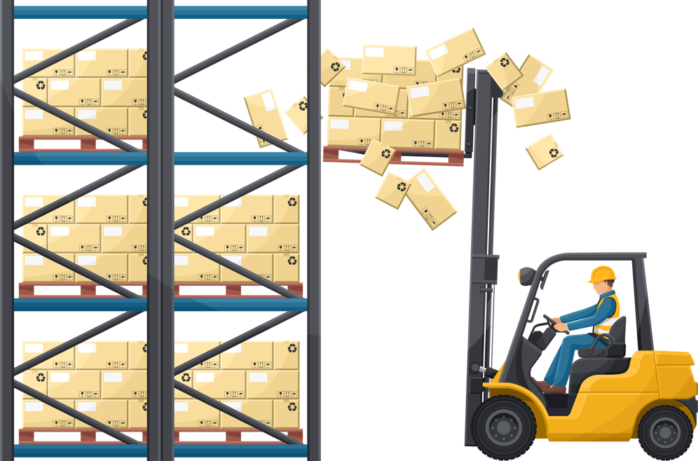
+ PROCESOS
ERRORES COMUNES EN LA PREPARACIÓN DE PEDIDOS
Los errores en la preparación de pedidos existen. Lo importante es reducirlos al máximo a fin de minimizar sus consecuencias, ahorrar costos y mejorar la imagen de la compañía. Los incidentes más habituales son los siguientes:
Manipular el producto equivocado.
Coger cantidades de producto incorrectas.
Mismas referencias repartidas por el almacén.
Artículos sin etiqueta.
Sobreesfuerzo.
Notes:
Los errores en la preparación de pedidos existen. Lo importante es reducirlos al máximo a fin de minimizar sus consecuencias, ahorrar costes y mejorar la imagen de la compañía. Los incidentes más habituales son los siguientes:
Manipular el producto equivocado: suele ocurrir cuando un artículo se ha colocado en una ubicación que no le corresponde.
Coger cantidades de producto incorrectas: puede producir descompensaciones en el inventario y pedidos erróneos.
Mismas referencias repartidas por el almacén: supone una pérdida de tiempo enorme cuando un operario tiene que ir a distintas zonas del almacén para manipular varias unidades de un mismo producto.
Artículos sin etiqueta: si los productos se almacenan sin etiqueta, deberán pasar de nuevo por la fase de etiquetado, por lo que no se podrán utilizar para hacer picking.
Sobreesfuerzo: es uno de los accidentes más comunes. Manipular mercancía pesada en una posición poco ergonómica puede provocar lesiones físicas en los operarios.
Existen diferentes factores que pueden ocasionar errores y/o accidentes durante la preparación de pedidos. Reconocerlos es el primer paso hacia el éxito. Para minimizarlos, es recomendable apostar por sistemas de almacenaje y de gestión automáticos.

Slide 32
EQUIPOS

Slide 33
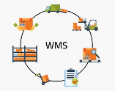
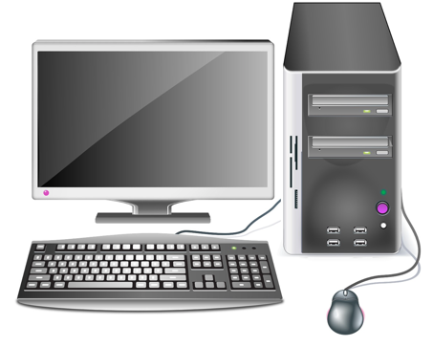


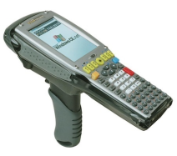

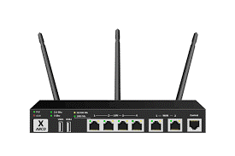
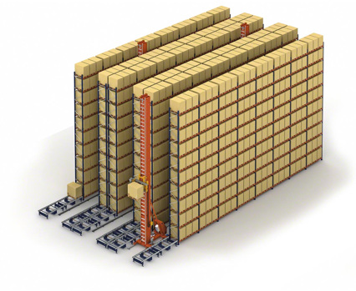
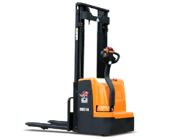


+ EQUIPOS
ES UNA COMBINACIÓN DE VARIOS ELEMENTOS
HARDWARE
SOFTWARE
TELECOMUNICACIONES
SOPORTE

Slide 34
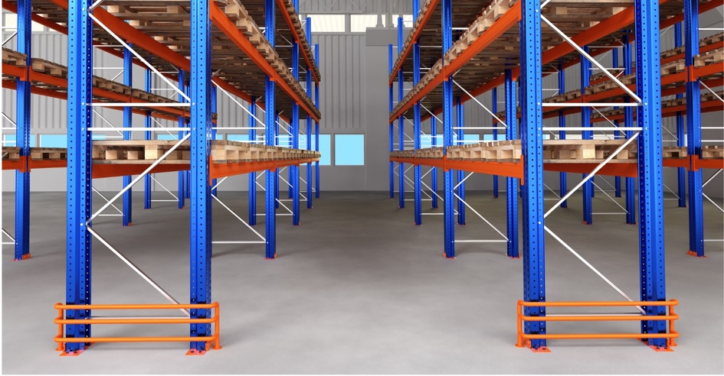
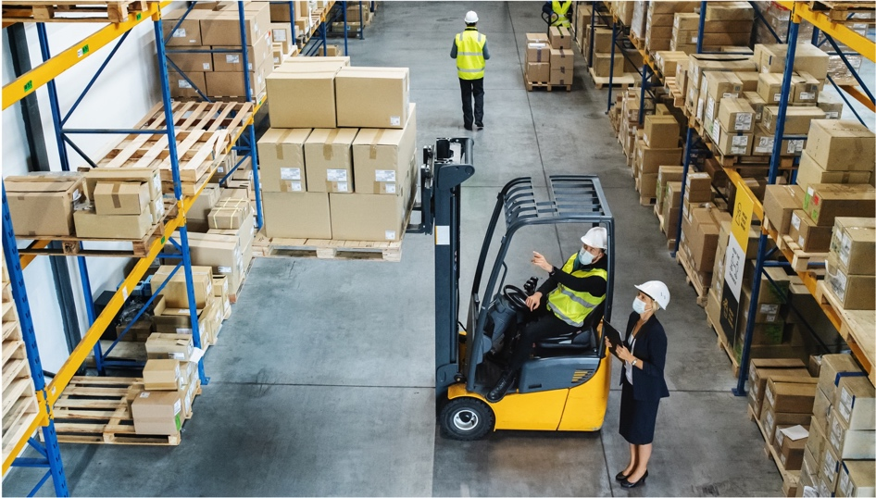
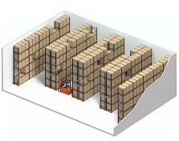
+ EQUIPOS
ESTANTERÍAS
LOS ALMACENES PUEDEN TENER ESTANTERÍAS Y TAMBIÉN ALMACENAR EN EL PISO
Tipos de estanterías:
Estanterías o rack selectivo.
Estanterías dinámicas.
Bases móviles.
Sistemas automáticos.

Slide 35
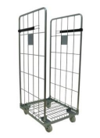
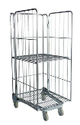
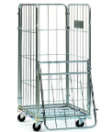
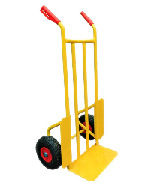
+ EQUIPOS
EQUIPOS DE MOVIMIENTO DE CARGA MANUALES
Plataformas rodantes:
Son jaulas con ruedas, cuya función es contener y transportar pequeñas unidades de productos y materiales. Están diseñados como estructuras metálicas en malla o similar con correas o cierres para retener el producto.
Carretillas manuales:
Este tipo de carretillas son de gran ayuda para trasladar mercadería dentro de un almacén.

Slide 36


+ EQUIPOS
MONTACARGAS
Son vehículos a motor en los que el conductor puede estar sentado o de pie y que permiten transportar y apilar cargas, usadas para manipular paletas principalmente. Se utilizan para manipular materiales de volúmenes y pesos considerables.
Cuando operan en lugares cerrados con poca ventilación suelen ser eléctricas (por ser menos contaminantes y ruidosas).
Cuando operan en el exterior, en lugares bien ventilados sueles ser diésel o a gas.
Diésel
Gas

Slide 37


+ EQUIPOS
TRANSPALETAS
Estas permiten el traslado horizontal de mercaderías de preferencia colocadas sobre pallets
Pueden ser:
Manuales: Estos se accionan mediante bomba hidráulica (stokas).
Eléctricos: Cuentan con un sistema eléctrico para la elevación y el desplazamiento.
Manual
Eléctrico

Slide 38


+ EQUIPOS
CARRETILLAS ELEVADORAS
Tienen similitudes con los transpaletas, la diferencia está en el mástil que tienen y que permite elevar la mercadería hasta cierta altura, lo cual facilita las operaciones de carga y descarga.
Pueden ser:
Manuales: Sin sistema eléctrico, utilizan una bomba hidráulica y el control es manual, en este caso el operador realiza los desplazamientos.
Eléctricas: Cuenta con sistema eléctrico para los movimientos de subir y bajar la mercancía y los cambios de dirección.

Slide 39

+ EQUIPOS
TECNOLOGÍA
RADIOFRECUENCIA (RF)
Para el desarrollo de las operaciones, la comunicación es fundamental, los operarios necesitan recibir las órdenes para realizar las tareas y también recibir información de parte de ellos (por ejemplo, sobre la información de un producto).
La radiofrecuencia es una de las formas de comunicación utilizadas hoy en día.
SERVIDOR DE DATOS SGA
ETHERNET
PUNTOS DE ACCESO
TERMINAL PORTÁTIL

Slide 40

+ EQUIPOS
SISTEMAS 'PICK-TO-LIGHT'
Estos son unos dispositivos con luces y números que señalan al operario de almacén de qué posición en el rack deberá recoger la mercadería y en qué cantidad.
Lógicamente trabajan con la información del sistema WMS, estos dispositivos pueden tener luces de varios colores, permitiendo preparar más de un pedido a la vez, asignando un color a cada pedido.
SISTEMAS 'PUT-TO-LIGHT'
A diferencia del anterior, este indica al operario en qué posición del rack debe dejar la mercadería y en qué cantidad.

Slide 41

+ EQUIPOS
SISTEMAS DE PICKING POR VOZ (VOICE PICKING).
Para este sistema, se usan terminales que trabajan con reconocimiento de voz (cuentan con auricular y micrófono) y pueden darse las instrucciones por este medio, así como recibir las confirmaciones de las tareas realizadas.
La idea, con este sistema, es que el personal tenga las manos libres, pueda incrementar el número de transacciones. Se recomienda para trabajos, por ejemplo, en cámaras frigoríficas donde el uso de guantes dificultaría el uso de otro tipo de terminales y accionar pantallas táctiles o botones.

Slide 42
+ EQUIPOS
ERP (ENTERPRISE RESOURCE PLANNING)
Significa sistema de planificación de recursos empresariales. En estos programas se integran distintas operaciones internas de una empresa como las siguientes:
Producción
Compras
Inventarios
Almacenes
Contabilidad
Finanzas
Ventas
Recursos humanos
CUSTOMER WEB PORTAL
PURCHASING
CRM & SALES
ERP
ENTERPRISE RESOURCE PLANNING
MANUFACTURING
DISTRIBUTION
FINANCE
TIME & PROJECTS

Slide 43


+ EQUIPOS
WMS (WAREHOUSE MANAGEMENT SYSTEM)
Es un software que da soporte a las operaciones diarias de un almacén, facilita la gestión centralizada de tareas, seguimiento de los niveles de inventario y ubicación de existencias.

Slide 44
DISEÑO DE UN LAYOUT DE ALMACENES CON LOCACIONES

Slide 45

+ DISEÑO DEL LAYOUT DE UN ALMACÉN CON LOCACIONES
LAYOUT DE UN ALMACÉN
Es el diseño o la distribución del almacén. Para conseguir un almacenamiento eficiente y en el cual se aproveche al máximo el espacio disponible es necesario estudiar primero el diseño de la instalación y plasmar sobre el mapa las diferentes zonas básicas con las que cuenta: carga y descarga, recepción, almacenaje, preparación de pedidos y expedición.
Antes de decidir por las locaciones o posiciones de almacenamiento es importante conocer las zonas que requiere el almacén. Hay cinco zonas que deben aparecer obligatoriamente en la distribución de un almacén para su correcto funcionamiento. Estos espacios básicos son los siguientes:
01
Carga y descarga.
02
Zona de recepción.
03
Zona de almacenaje.
04
Zona de preparación de pedidos – Picking.
05
Zona de control.

Slide 46

+ DISEÑO DEL LAYOUT DE UN ALMACÉN CON LOCACIONES
EL LAYOUT DE UN ALMACÉN DEPENDE DE LA CLASIFICACIÓN DE MATERIALES
La clasificación de mercancías es el proceso de agrupar los productos y mercancías en categorías según diferentes criterios, como la naturaleza del producto, el tamaño, la forma, el peso, el valor, la demanda, la frecuencia de rotación, entre otros. La clasificación de mercancías es un paso crucial en la gestión de inventarios, ya que permite a los almacenes optimizar el espacio de almacenamiento, minimizar los errores en la preparación de pedidos, y reducir el tiempo y los costos de manipulación y almacenamiento.

Slide 47

+ DISEÑO DEL LAYOUT DE UN ALMACÉN CON LOCACIONES
MÉTODOS DE CLASIFICACIÓN
Los materiales pueden clasificarse y ordenarse de diferentes formas. Cuando los materiales son muy parecidos, el método ABC es el mejor o se puede elegir por la rotación.
Cuando tienen diferentes formas, pesos y otras características, esas formas mandan la clasificación. Por ejemplo, en secos y refrigerados.
01
Clasificación ABC.
02
Por tamaño o forma.
03
Por estado físico.
04
Por caducidad.
05
Grado de peligrosidad
06
Rotación del material.
07
Función en la cadena de suministros.

Slide 48
PRODUCTIVIDAD

Slide 49

+ PRODUCTIVIDAD
PRODUCTIVIDAD DE UN ALMACÉN
La productividad en un almacén es el grado de eficiencia y rentabilidad con el que se realizan las operaciones de almacenaje y distribución de mercancías. Los siete principales aspectos logísticos para mejorar y aumentar la productividad en un almacén son los siguientes:
Diseña tu almacén con un layout eficiente.
Organización de los materiales.
Asegurar el control del inventario.
Optimizar la preparación de pedidos:
la importancia del sistema de picking.
Mejorar el etiquetado.
Implementar indicadores KPI adecuados.
La seguridad por encima de todo.
Notes:
Diseña el almacén con un layout eficiente
Uno de los puntos que más influye en la efectividad es el diseño de las instalaciones.
Un buen diseño de almacén tiene en cuenta el tipo de productos, el flujo de mercancía dentro del almacén, las rutas internas desde la recepción hasta la expedición, el tipo de instalaciones necesarias, etc.
El diseño del almacén puede hacer mucho para favorecer una organización más eficiente. Por eso, si estás pensando mejorar algún aspecto, vas a hacer una ampliación o incluso vas a trasladarte a unas nuevas instalaciones, es el momento de poner el layout en manos profesionales.

Slide 50

+ PRODUCTIVIDAD
INDICADORES CLAVE PARA MEDIR LA PRODUCTIVIDAD EN UN ALMACÉN
Algunos indicadores de almacén son los siguientes:
Porcentaje de ocupación del almacén.
Costo de almacenamiento anual.
Costo por unidad de producto (caja, pallet, tonelada, etc.).
Días de inventario.
Nivel de servicio del almacén.
Precisión en el surtido – picking.
Obsolescencia de productos.
Tiempo promedio de preparación de un pedido.
Volumen de unidades recibidas por hora.
Número de unidades o peso por hora por operario en picking.
Tiempo promedio de carga en los vehículos.
Exactitud de los registros de inventario ERI.

Slide 51

+ PRODUCTIVIDAD
COSTO DE ALMACENAMIENTO ANUAL
El costo del almacén está relacionado con todos los recursos necesarios para que se encuentre operativo el almacén o el centro de distribución. Estos costos son:
01
COSTOS DEL ESPACIO DE ALMACENAJE: alquiler o amortizaciones, financiamiento, mantenimiento y reparaciones, seguros e impuestos
04
COSTOS DE MANTENIMIENTO DEL INVENTARIO:
costo del inventario mismo y seguros.
02
COSTOS DE LAS INSTALACIONES:
herramientas y equipos, sistemas de almacenaje, software
05
OTROS COSTOS:
roturas de inventario, daños a mercadería, descuadres de inventario y obsolescencia.
03
COSTOS DE MANIPULACIÓN Y GESTIÓN:
costo de personal, costo de amortización de equipos, suministros.
$$CA=\frac{Σ (costos de almacenamiento anual)}{Costo de Inventario Promedio}x 100$$
Notes:
Tipos de costos de almacenamiento logístico
Conocer a fondo los costos de almacenamiento y las variables que los definen dentro y fuera de la empresa es imprescindible para mejorar el rendimiento del almacén. Veamos los principales costos de almacenamiento:
1. Costo del espacio de almacenaje. El costo del espacio de almacenaje está relacionado con el propio edificio del almacén:
Alquiler y/o amortizaciones: la naturaleza de este costo dependerá de si el almacén está en propiedad de la empresa o se encuentra arrendado a un tercero.
Financiación: refleja el capital que ha sido necesario para realizar la inversión en el almacén.
Mantenimiento y reparación de la nave logística como, por ejemplo, la pintura, soluciones de aislamiento, arreglos en el pavimento, las mejoras en el edificio…
Seguros: normalmente la empresa protege el edificio del almacén ante accidentes o siniestros como incendios, inundaciones, seísmos…
Impuestos: aquí estarían los relacionados con la edificación, como el Impuesto de Bienes Inmuebles (IBI).
2. Costos de las instalaciones. Este apartado de los gastos de almacenamiento hace referencia a todos los elementos que se usan para maximizar la capacidad de almacenaje de la nave y facilitar el manejo de las cargas en su interior. En general, este tipo de costos están ligados a la financiación de:
Herramientas y equipos de manutención: ya sean manuales (montacargas o transpaletas, por ejemplo) o sistemas automáticos (transelevadores o transportadores). Aquí también entrarían otro tipo de herramientas como los dispositivos de asistencia al picking o sistemas de embalaje automático.
Sistemas de almacenaje: se refiere al valor de las estanterías industriales, necesarias para mejorar la capacidad del almacén.
Software de gestión del almacén: a pesar de que no se trata de un elemento tangible, el software requiere una inversión que está intrínsecamente ligada al funcionamiento del almacén.
A estos apartados hay que sumar los relacionados con reparaciones y mantenimiento de los equipos, por ejemplo, la Inspección Técnica de Estanterías, las amortizaciones de los equipos y los costos de alquiler.
La inversión en sistemas automáticos forma parte de los costos de las instalaciones
La inversión en sistemas automáticos forma parte de los costos de las instalaciones
3. Costos de manipulación y gestión. Están ligados a los recursos necesarios para mantener el flujo de materiales activo en el almacén:
Costo de personal: son los costos laborales de los trabajadores implicados en la actividad del almacén (incluida administración). Es decir: sueldos, seguridad social, ropa de trabajo, dietas o pluses por rendimiento. Estos costos fluctúan si se cuenta con mano de obra temporal para periodos de alta actividad.
Costo de amortización de los equipos técnicos y la financiación de los mismos.
Suministros: embalajes, energía, calefacción, agua corriente, internet, servicio de limpieza… En algunas empresas como aquellas que cuentan con almacenes refrigerados, controlar los costos energéticos es de vital importancia.
4. Costo de mantenimiento de stock. Conservar stock almacenado es una cuestión estratégica para la gestión logística de toda empresa, ya que gracias al almacén es posible responder a la demanda con garantías. Pero esto conlleva costos importantes en dos sentidos:
Costo del propio stock: disponer de inventario en el almacén supone la inmovilización de la inversión realizada y un importe financiero (es dinero que no se puede invertir en otra partida).
Costo de los seguros: la cuantía de estos seguros dependerá del tipo de mercadería almacenada.
5. Otros costos no evidentes. Se trata de un conjunto de costos variados que suelen ser fruto de la ineficiencia o de los imprevistos en la actividad logística. Ejemplos de ellos son los siguientes:
Roturas de stock: la inexistencia de un producto almacenado en un momento concreto tiene costos directos (el valor de las ventas que no pueden cerrarse), la pérdida de imagen o de fidelidad a la marca (es más complejo de cuantificar).
Daños en la mercadería fruto de manipulaciones indebidas de la misma. El costo será diferente si la pérdida es total o si se puede reparar para su reaprovechamiento (entonces incluiría ese costo de reparación).
Descuadres en el inventario: pueden producirse por robos o simplemente por errores en la gestión de la información (de ahí la importancia de contar con un estricto control de inventario).
Obsolescencia de las mercaderías almacenadas a las que no se da salida comercial.
¿Qué factores influyen en los costos de almacenamiento?
Los costos de almacenamiento vienen definidos por variables como las siguientes:
1. Número de productos y la cantidad por cada referencia
El almacén no se organizará igual si contamos con muchas unidades de una misma referencia (podrá optarse por almacenaje compacto para maximizar el espacio) o si tiene una gran variedad de referencias y es necesario acceder a cada una de ellas. La tendencia actual es la llamada proliferación de SKU: cada vez hay más variedad de productos y más personalizados.
A mayor número de referencias, mayor costo de almacenamiento y gestión
A mayor número de referencias, mayor costo de almacenamiento y gestión
2. Dimensiones de la mercadería almacenada
Los requerimientos de espacio de almacenaje serán muy diferentes si manejamos paletas, mercaderías voluminosas o piezas pequeñas, lo mismo ocurrirá con los equipos de manutención necesarios para mover las mercaderías. Hay una regla global de optimización en este sentido: estandarizar todo lo posible las unidades de carga.
3. Estacionalidad y tipo de demanda
La concentración de la demanda en ciertos momentos del año puede poner contra las cuerdas a cualquier almacén. Es necesario analizar con detalle las fluctuaciones en el stock de la empresa para determinar cómo organizar el almacenaje y los flujos de materiales de manera más eficaz.
En la misma línea, el tipo de demanda también determina el tamaño y la composición de los pedidos que recibe el almacén. Esto condiciona la carga de picking que va a tener el almacén.
Por ejemplo, si estamos tratando con pedidos de poco tamaño pero muy numerosos, se multiplica el número de desplazamientos y de operaciones necesarias para prepararlos.
4. Operativa de picking y preparación de pedidos
El método de preparación de pedidos influye de manera directa en el layout del almacén, pero también en los equipos necesarios para extraer y trasladar las cargas y en el tipo de estanterías que instalar. Por ejemplo, en este sentido, hay que valorar:
La altura del almacén: suele ser una medida común para incrementar la capacidad de almacenaje, pero manipular cargas en altura es más costoso desde el punto de vista del picking (la sola elevación ya supone tiempo añadido a las operaciones).
Sistemas de asistencia a la preparación de pedidos: si se cuenta con máquinas de embalaje (enfardadoras o paletizadoras) o con dispositivos de picking por voz o por luz, se incrementará la productividad global de cada fase de picking.
5. Localización del almacén
Por supuesto, el lugar donde se ubique también influye en los costos del almacén. Por ejemplo, la concentración logística en ciertos puntos geográficos como en los alrededores de las grandes ciudades está empujando al alza el precio del suelo.
El reto de minimizar costos en un entorno logístico complejo
Reducir los gastos logísticos es una tarea compleja que debe realizarse desde un punto de vista integral. Si no, el riesgo que se corre es que parezca que estás minimizando costos por un lado y estos aumenten en otro punto de la cadena de suministro.
Por ejemplo, desde el punto de vista de la gestión de compras, puede parecer más rentable conseguir mejores precios por compras en grandes volúmenes, pero luego este aumento de stock eleva el costo de mantenimiento y almacenaje por otro lado.
Conocer las variables con más impacto en los costos del almacenamiento es el primer paso para tratar de contenerlos. No en vano, ocupan un lugar importante dentro de las posibilidades de optimización de la cadena de suministro.

Slide 52

+ PRODUCTIVIDAD
SEGUIMIENTO AL COSTO DE ALMACENAMIENTO ANUAL
El costo del almacenamiento anual puede llevarse a costo / m² dividiendo el costo entre los metros cuadrados del almacén. Controlamos la productividad de 2 almacenes en esta imagen.
Notes:
En la imagen se puede ver la productividad por m2 de dos almacenes de la misma empresa. El almacén de Atocongo tuvo un máximo de 18.4 soles por m2 y en cambio en el Almacén de Condorcoha se llegó a un pico de 22.5 soles por m2 en marzo. Algo afectó la productividad de los procesos en el almacén de Condocrcocha en los meses de marzo a junio que perjudicó sus estándares.

Slide 53
UTILIZACIÓN - DISPONIBILIDAD

Slide 54

+ UTILIZACIÓN – DISPONIBILIDAD
UTILIZACIÓN
La utilización del almacén como capacidad se mide por m², por número de posiciones o incluso por metros cúbicos. Lo ideal es mantenerlo ocupado al 100 % sin embargo, depende de la demanda y de muchos factores.
Lo ideal es utilizar por encima de un 90 % la capacidad del almacén.

Slide 55


+ UTILIZACIÓN – DISPONIBILIDAD
DISPONIBILIDAD = NIVEL DE SERVICIO
La disponibilidad es el nivel de servicio que ofrece un almacén a su cliente. Lo ideal es tener un 100 % de disponibilidad, pero esto haría a los almacenes muy costosos. En este caso hay que decidir por un nivel de servicio segmentado por tipo de productos. Por ejemplo la clasificación ABC sirve muy bien en estos caso, por ejemplo, los productos de clase A tienen una disponibilidad del 99 %, los B del 90 % y los C del 80 %.

Slide 56

CONCLUSIONES MÁS REFERENCIAS

Slide 57

+ CONCLUSIONES
Los almacenes se diseñan y ubican bajo consideraciones estratégicas.
Existen diferentes tipos de almacenes: abiertos, cerrados, convencionales o automáticos. No todos los materiales se almacenen igual, hay diferencias por las características del producto.
La preparación de pedidos es el proceso más complejo en el despacho de productos.
El costo de almacenamiento y ERI son de los indicadores más importantes para un almacén.

Slide 58

BIBLIOGRAFÍA MÁS REFERENCIAS

Slide 59

+ BIBLIOGRAFÍA
APICS Dictionary, Thirdteenth Edition 2010. The Association for Operations Management. Chicago, Illinois, USA
Chopra, S. (2020). Administración de la cadena de suministro. (6a. ed.) Pearson Educación.
Ballou, Ronald H. (2004) Logística. Administración de la Cadena de Suministro. Pearson Educación. México.
Mora García, Luis Aníbal (2016). Gestión logística integral: las mejores prácticas en la cadena de abastecimientos. Bogotá: ECOE.
Solórzano, María José (2018). Optimización de la cadena logística. Ic editorial. España.

